Slide 1
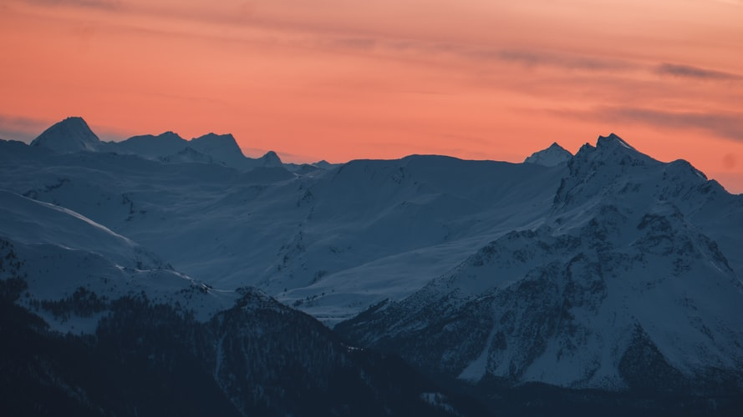
Chào mừng thầy cô và các em tham gia tiết học Địa lí 6

Slide 2
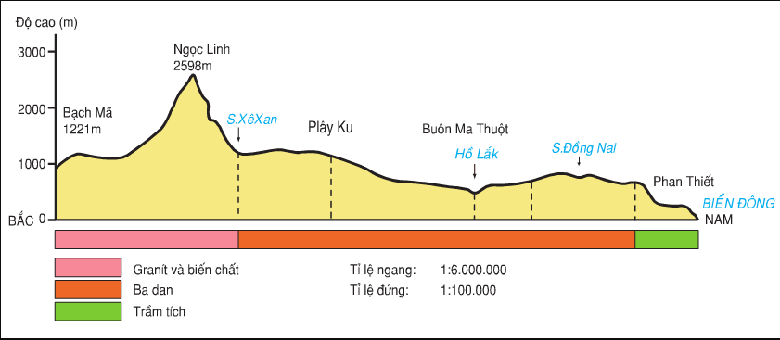
TÔI LÀ NHÀ THÁM HIỂM
+ Địa hình đa dạng: núi, cao nguyên, đồng bằng
+ Có các con sông chảy qua
+ Địa hình thấp dần
Tên đỉnh núi cao nhất thế giới?
Tên hẻm vực sâu nhất thế giới?
Tên ngọn núi cao nhất Việt Nam?
Tên đồng bằng em biết?
+ Thời gian 2 phút quan sát
+ Quan sát và mô tả lát cắt địa hình từ Bạch Mã đến Phan Thiết
+ Thời gian trình bày 1 phút
THIÊN NHIÊN HÙNG VĨ

Slide 3
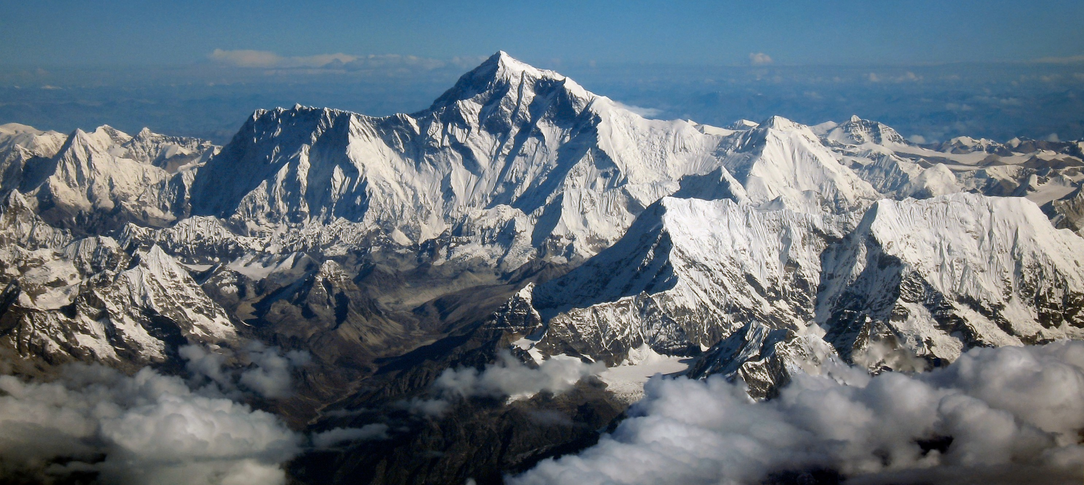
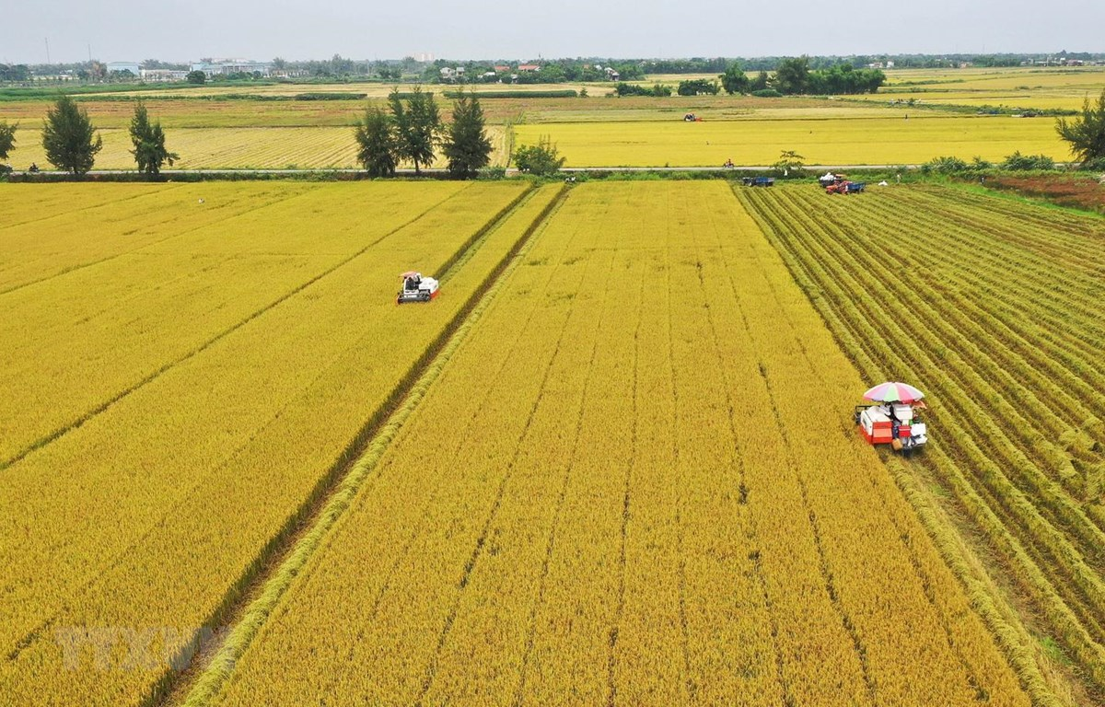
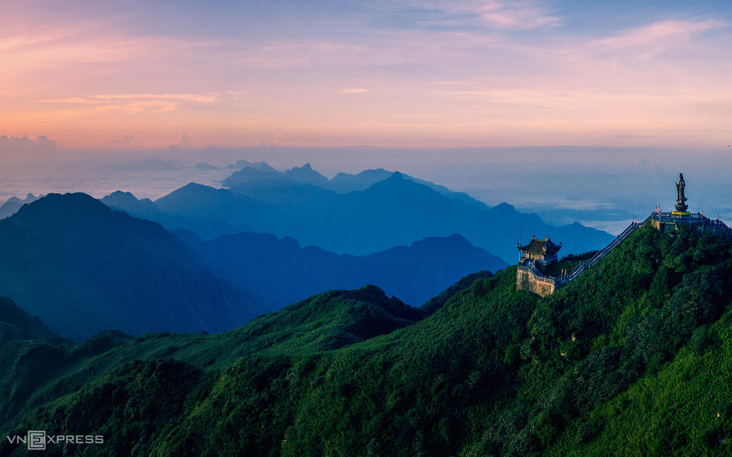
AI NHANH HƠN
Đồng bằng Nam Bộ rộng lớn, thẳng cánh cò bay
Everest – Núi cao nhất thế giới
Núi Fansipan
cao nhất Việt Nam?
Vực Ma-ri-an sâu nhất thế giới

Slide 4
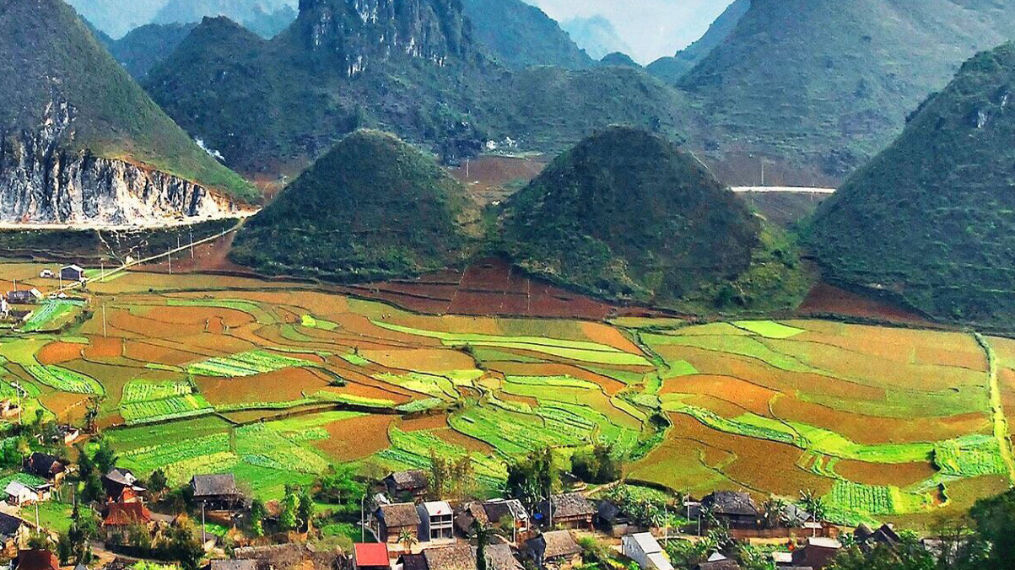
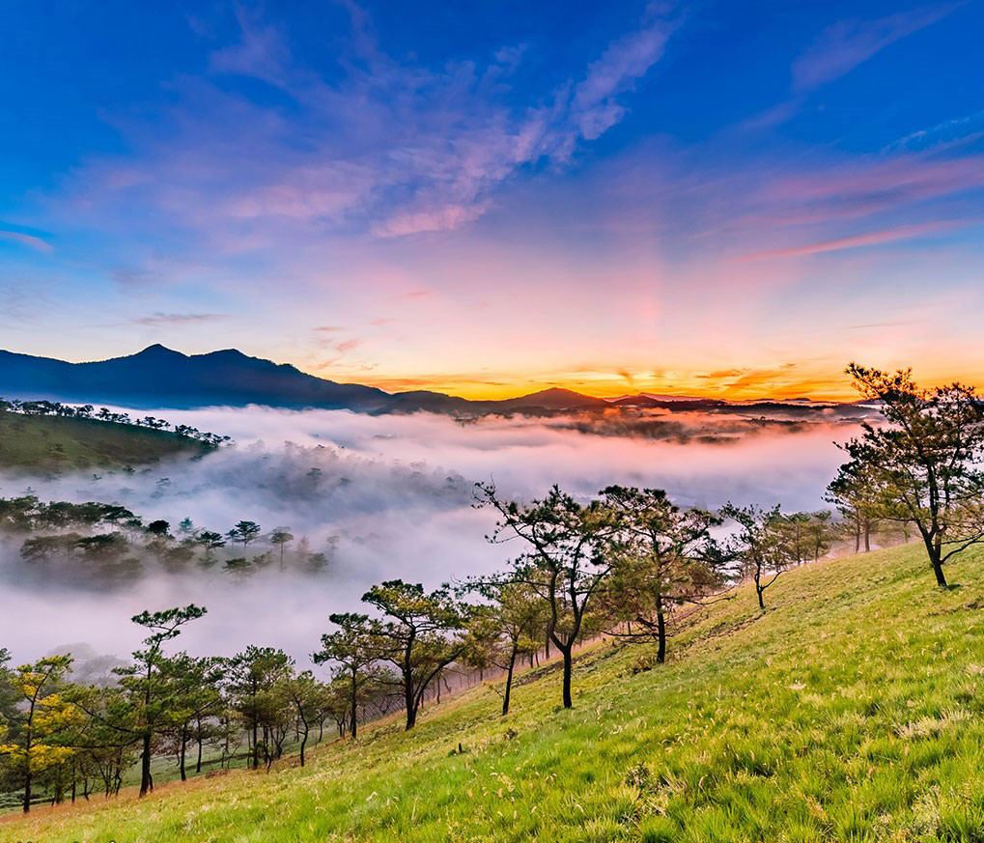
BÀI 11
QUÁ TRÌNH NỘI SINH VÀ QUÁ TRÌNH NGOẠI SINH
HIỆN TƯỢNG TẠO NÚI

Slide 5
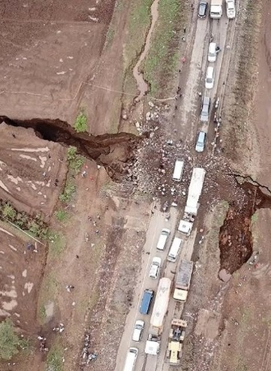
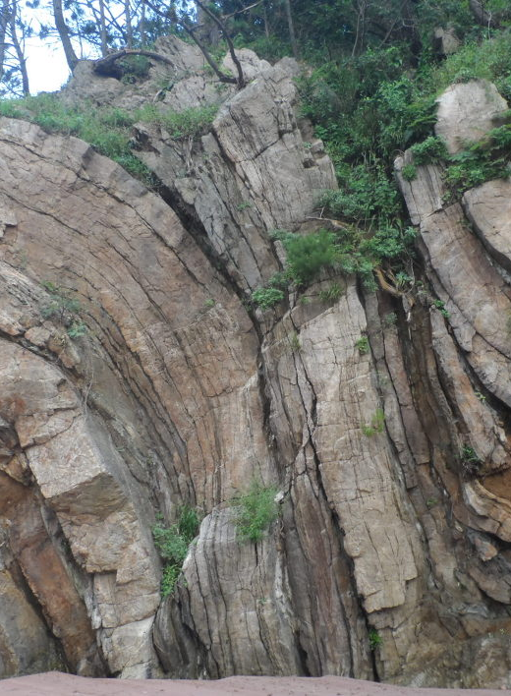
NỘI SINH
NỘI SINH
NGOẠI
SINH
NGOẠI SINH
HS làm việc theo cặp, đọc SGK và điền PHT 1
Hoàn thành nối ghép thông tin về địa hình
Thời gian làm việc 3 phút
Cho biết hình ảnh nào là đặc trưng cho nội sinh và ngoại sinh

Slide 6
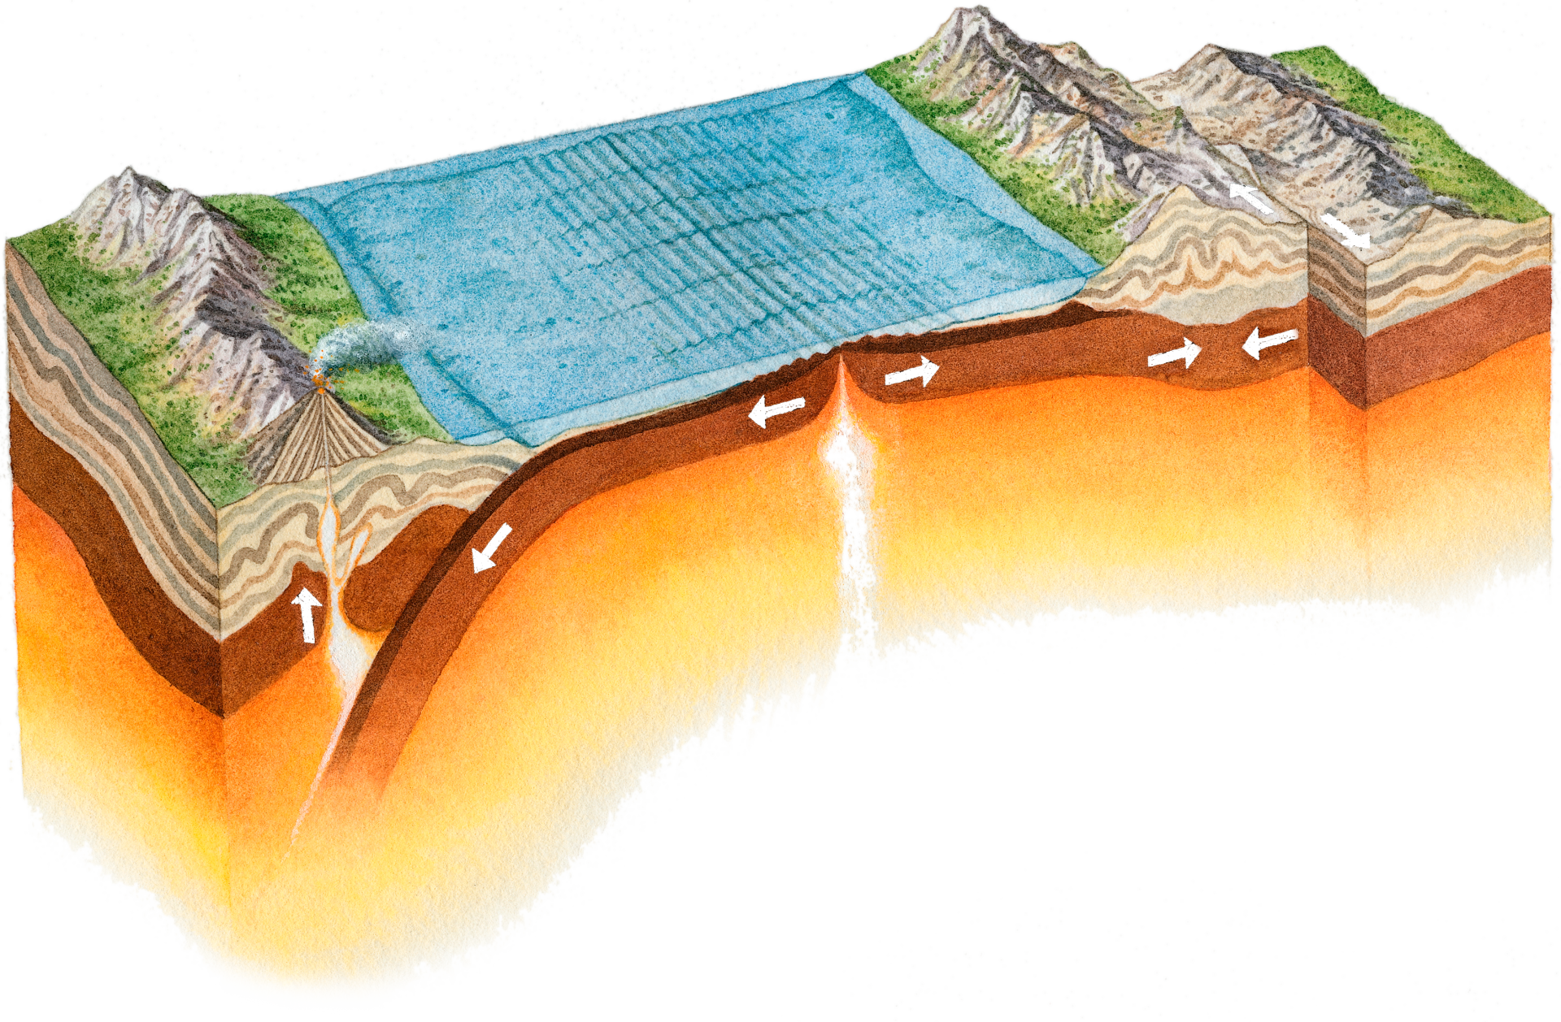
QUÁ TRÌNH NỘI SINH
VÀ NGOẠI SINH
Tên hoạt động | Phạm vi | Biểu hiện
Nội sinh
Ngoại sinh
Xảy ra bên trong Trái Đất
Di chuyển của các mảng kiến tạo, nén ép đất đá, uốn nếp, đứt gãy…
Xảy ra bên trong Trái Đất >>> Dịch chuyển các mảng >>> Nội sinh
Xảy ra bên ngoài, bên trên
San bằng các địa hình do nội sinh tạo nên, tạo ra các địa hình mới
Em hãy nhắc lại tên mảng kiến tạo đã học bài trước.

Slide 7
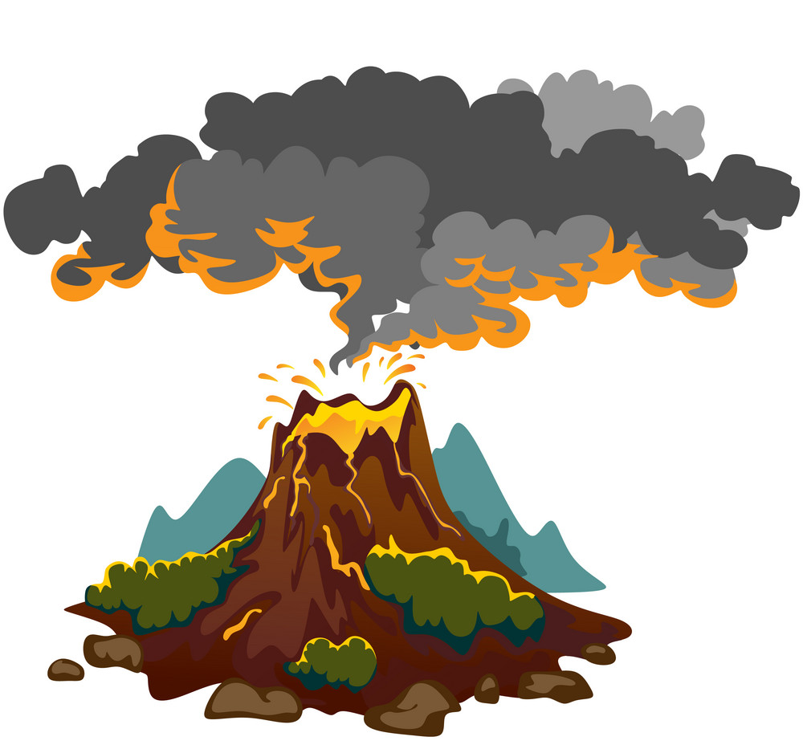
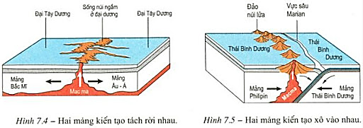
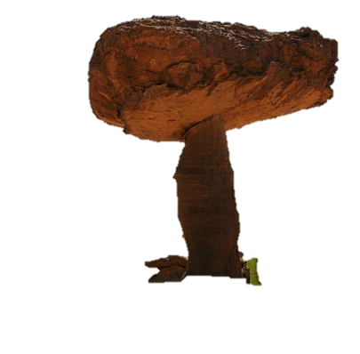
QUÁ TRÌNH NỘI SINH VÀ NGOẠI SINH
Địa hình nhô cao
Địa hình bào mòn, bồi tụ …

Slide 8
Dãy Himalaya được hình thành như thế nào?

Slide 9
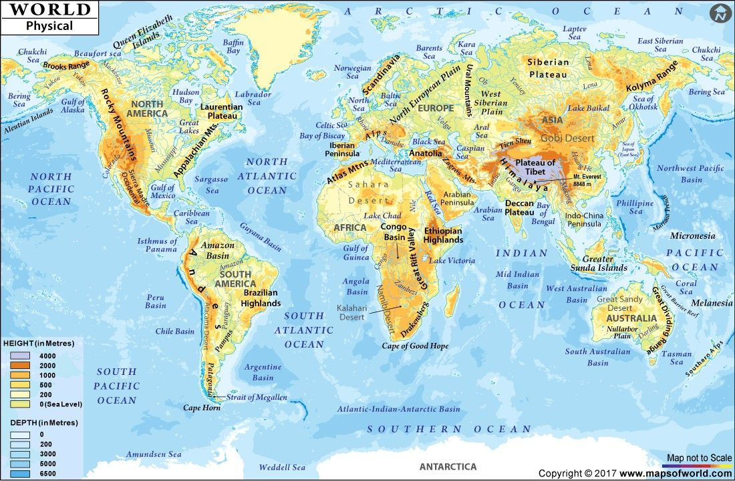
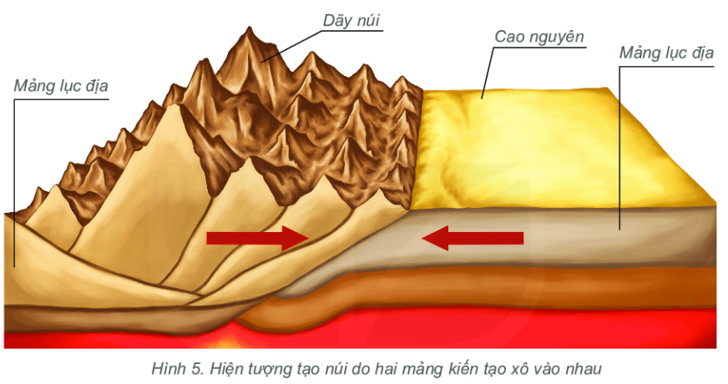
2. HIỆN TƯỢNG TẠO NÚI
Nguyên nhân hình thành núi
Tại sao có núi lửa?
Nội sinh và ngoại sinh ảnh hưởng đến núi như thế nào?
Nội sinh
Mảng kiến tạo
Kể tên 5 dãy núi lớn trên thế giới
Chúng thường nằm ở đâu?
Dịch chuyển
tách – dồn

Slide 10
Himalaya – Nóc nhà thế giới (châu Á)
8848m (1953)
Tớ đang cao thêm
5mm/năm đấy nhé
Notes:
Tại sao độ cao của đỉnh Everest liên tục thay đổi? | Tin tức mới nhất 24h - Đọc Báo Lao Động online - Laodong.vn
1001 thắc mắc: Dãy Himalaya hình thành thế nào, mỗi năm nó cao thêm bao nhiêu? (tienphong.vn)

Slide 11
Dãy ANDES – NAM MỸ

Slide 12
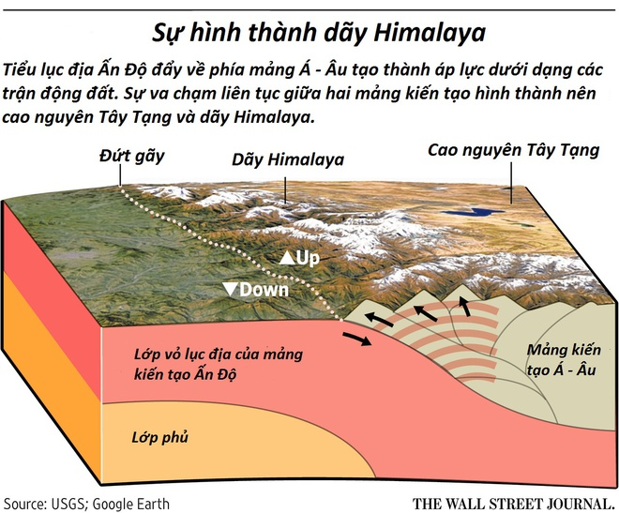
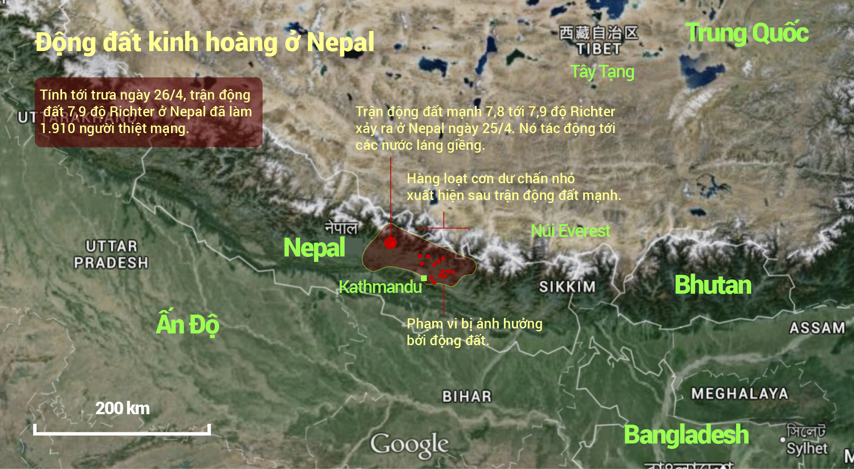
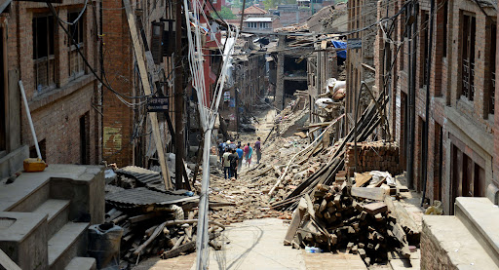
Động đất Nepal 2015 là một trận động đất mạnh khoảng 7,8 độ ngày 25/4/2015, với tâm chấn nằm khoảng 29 km.
Đây là trận động đất mạnh nhất xảy ra tại Nepal kể từ trận động đất xảy ra năm 1934

Slide 13
Đâu là núi già? Núi trẻ? Hãy mô tả 1 phút
Núi trẻ
Núi già
1 phút suy nghĩ và viết note
1 phút chia sẻ với bạn trong nhóm
1 phút trình bày

Slide 14
Núi đôi – quản bạ - hà giang

Slide 15
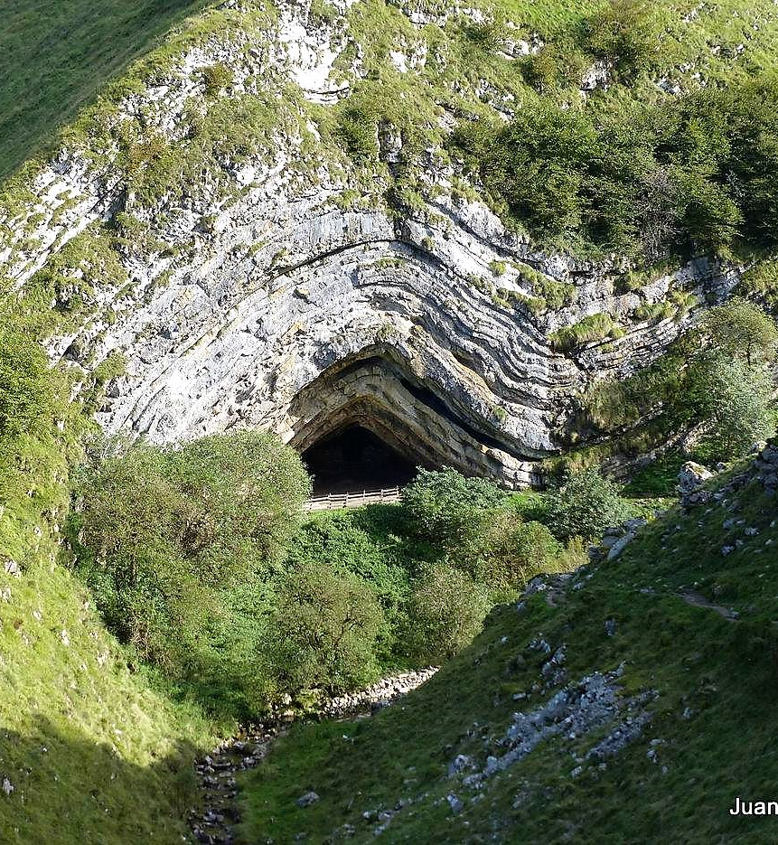
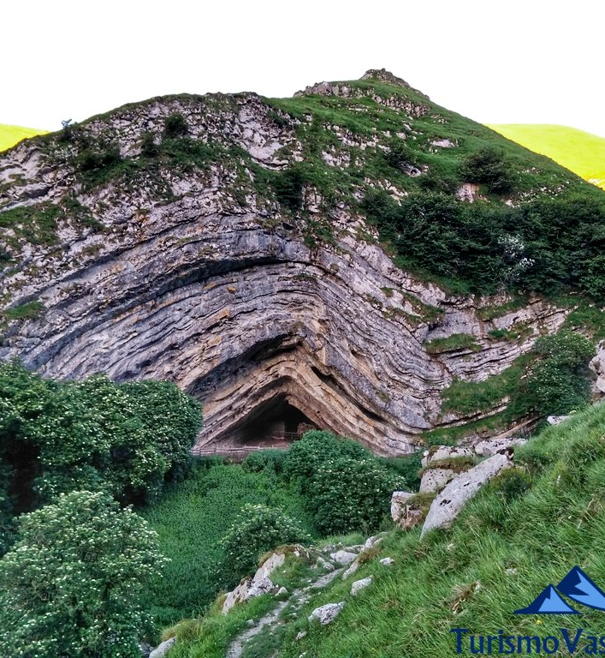
Vùng núi uốn nếp của tây ban nha

Slide 17
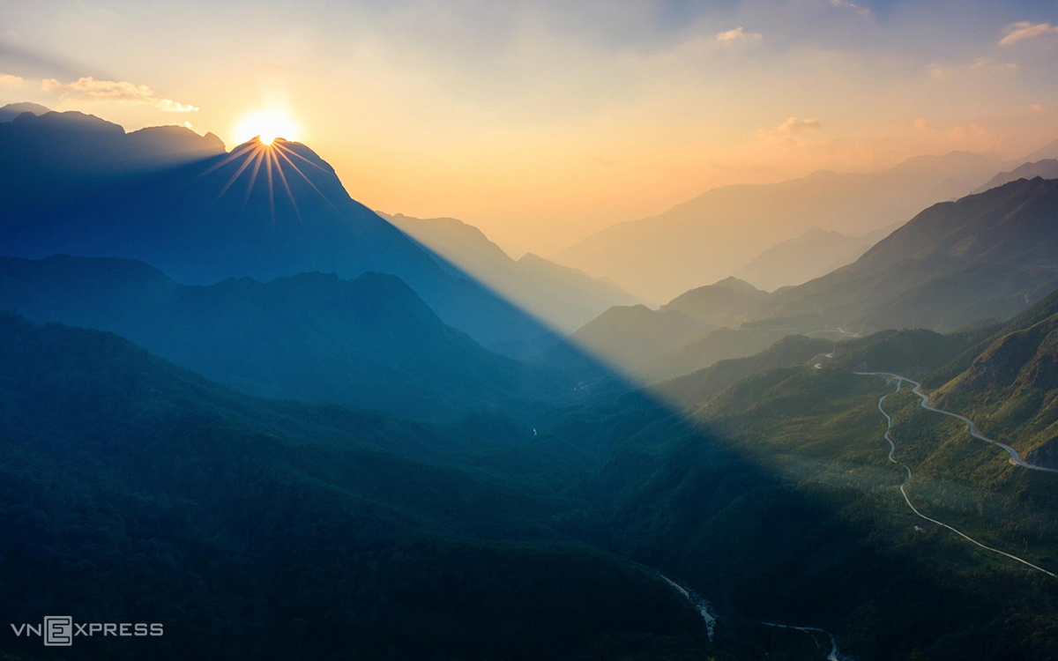
Em có biết?
Nêu 3 thông tin cơ bản về núi Fansipan em ấn tượng nhất?
Nêu 1 nguyên nhân tại sao núi Fansipan lại cao lên dù đây là núi già?
Núi Fansipan cao 3.143 m, thuộc dãy Hoàng Liên Sơn cách thị trấn Sa Pa khoảng 9 km về phía tây nam, giáp hai tỉnh Lào Cai và Lai Châu. Đây là ngọn núi cao nhất trong ba nước Đông Dương nên được mệnh danh là "Nóc nhà Đông Dương". Fansipan được hình thành vào thời gian giáp ranh của hai kỷ Permi - Trias của đại Cổ sinh và đại Trung sinh cách nay 260-250 triệu năm. Mỗi một năm đỉnh núi này cao thêm 0,032m.
Theo tiếng địa phương, núi tên là "Hủa Xi Pan" có nghĩa là phiến đá khổng lồ chênh vênh.
NỘI SINH > NGOẠI SINH

Slide 18
Vùng núi hùng vĩ đang khai thác tiềm năng du lịch

Slide 19
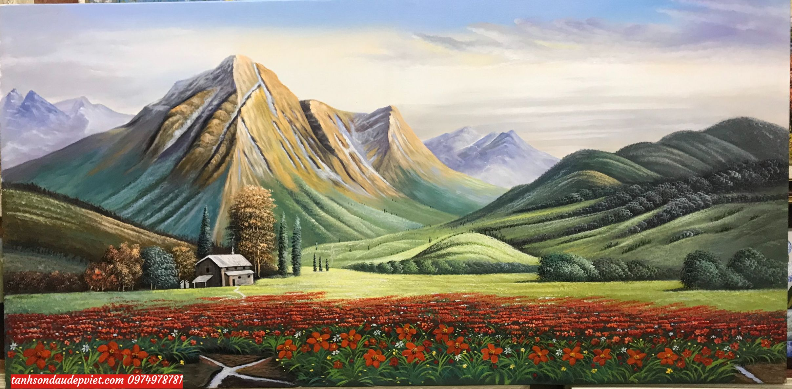
TÔI TÀI GIỎI – BẠN CŨNG THẾ
HS tự chọn 1 trong 2 yêu cầu sau
+ Vẽ 1 bức tranh núi mà em yêu thích
+ Làm 1 fotobook 10 trang, có các hình ảnh về núi + thông tin ngắn gọn đi kèm (tên, độ cao, địa điểm)
Tiêu chí | 1 | 2
Nội dung Hình ảnh | Đáp ứng yêu cầu cơ bản về nội dung Hình ảnh có chọn lọc/vẽ còn nhạt | Nội dung ngắn gọn, sinh động Hình ảnh hấp dẫn, trọng tâm/vẽ tốt
Thẩm mỹ, bố cục | Chưa cân đối Còn sơ sài | Sắc nét Thu hút

